Slide 1

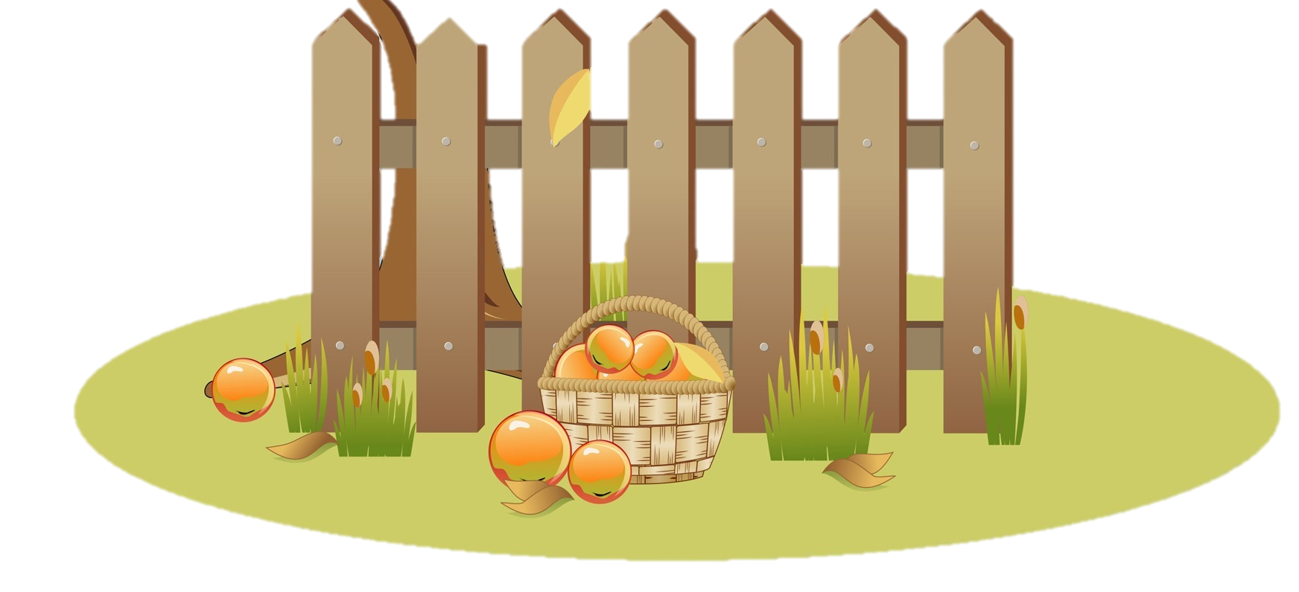

PHÒNG GIÁO DỤC & ĐÀO TẠO QUẬN LONG BIÊN
TNXH – LỚP 1
Bài 8: Cùng vui ở trường

Slide 2


Tiết 1

Slide 3

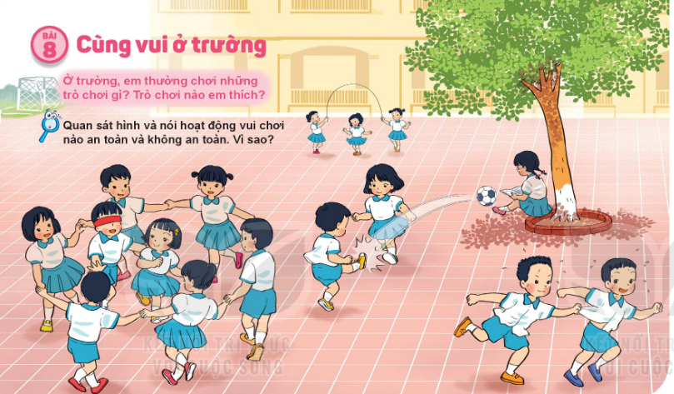
An toàn
An toàn
An toàn
Không an toàn
Không an toàn

Slide 4

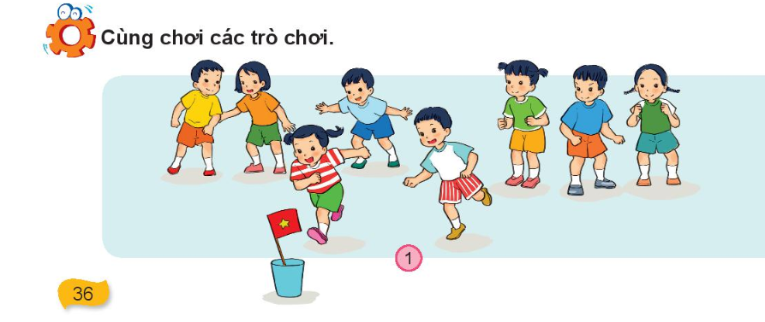
Cùng chơi trò chơi: Cướp cờ.

Slide 5
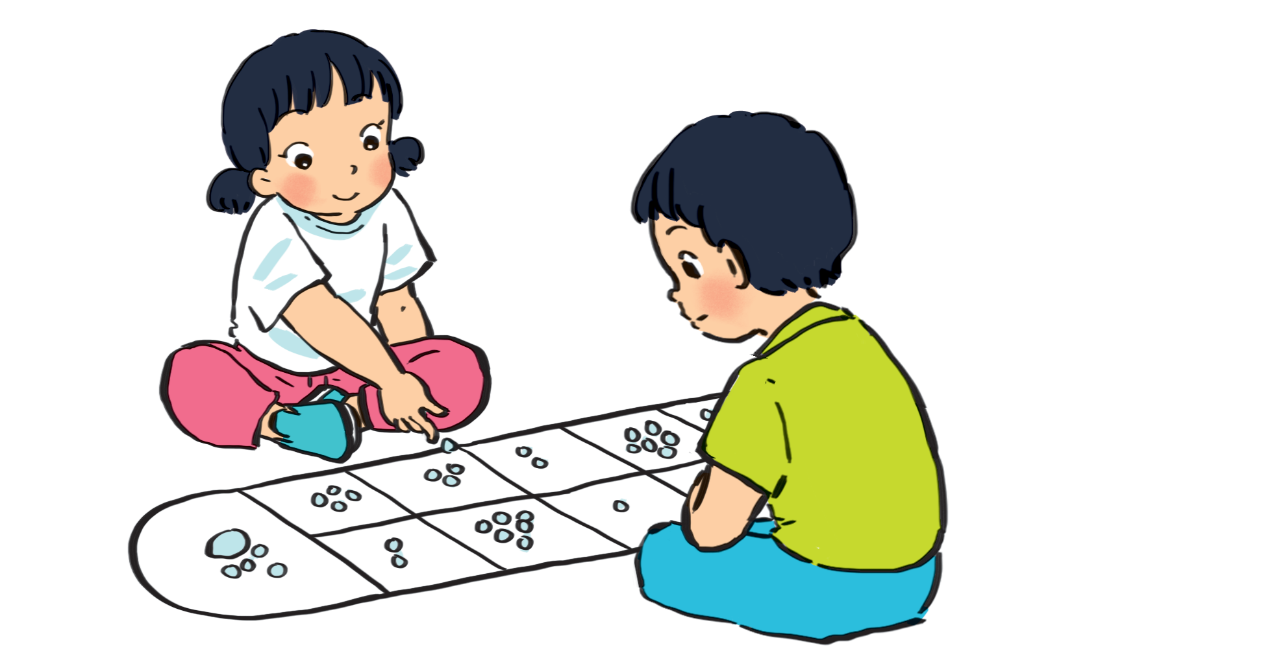
Cùng chơi trò chơi: Ô ăn quan.

Slide 6

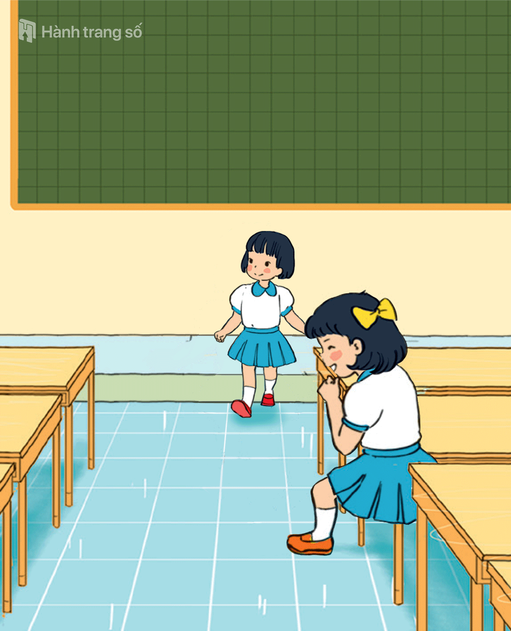
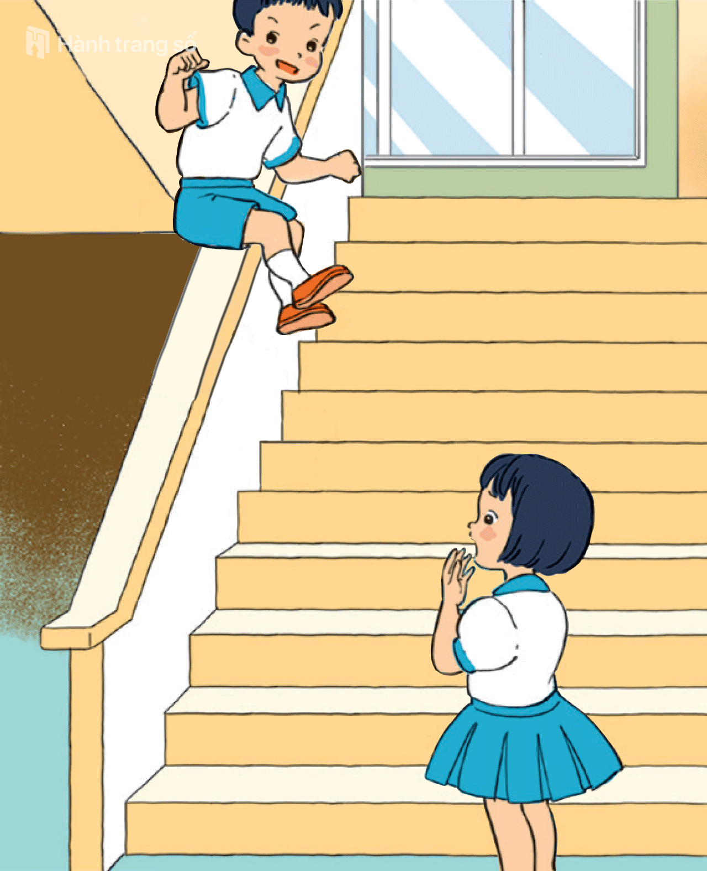
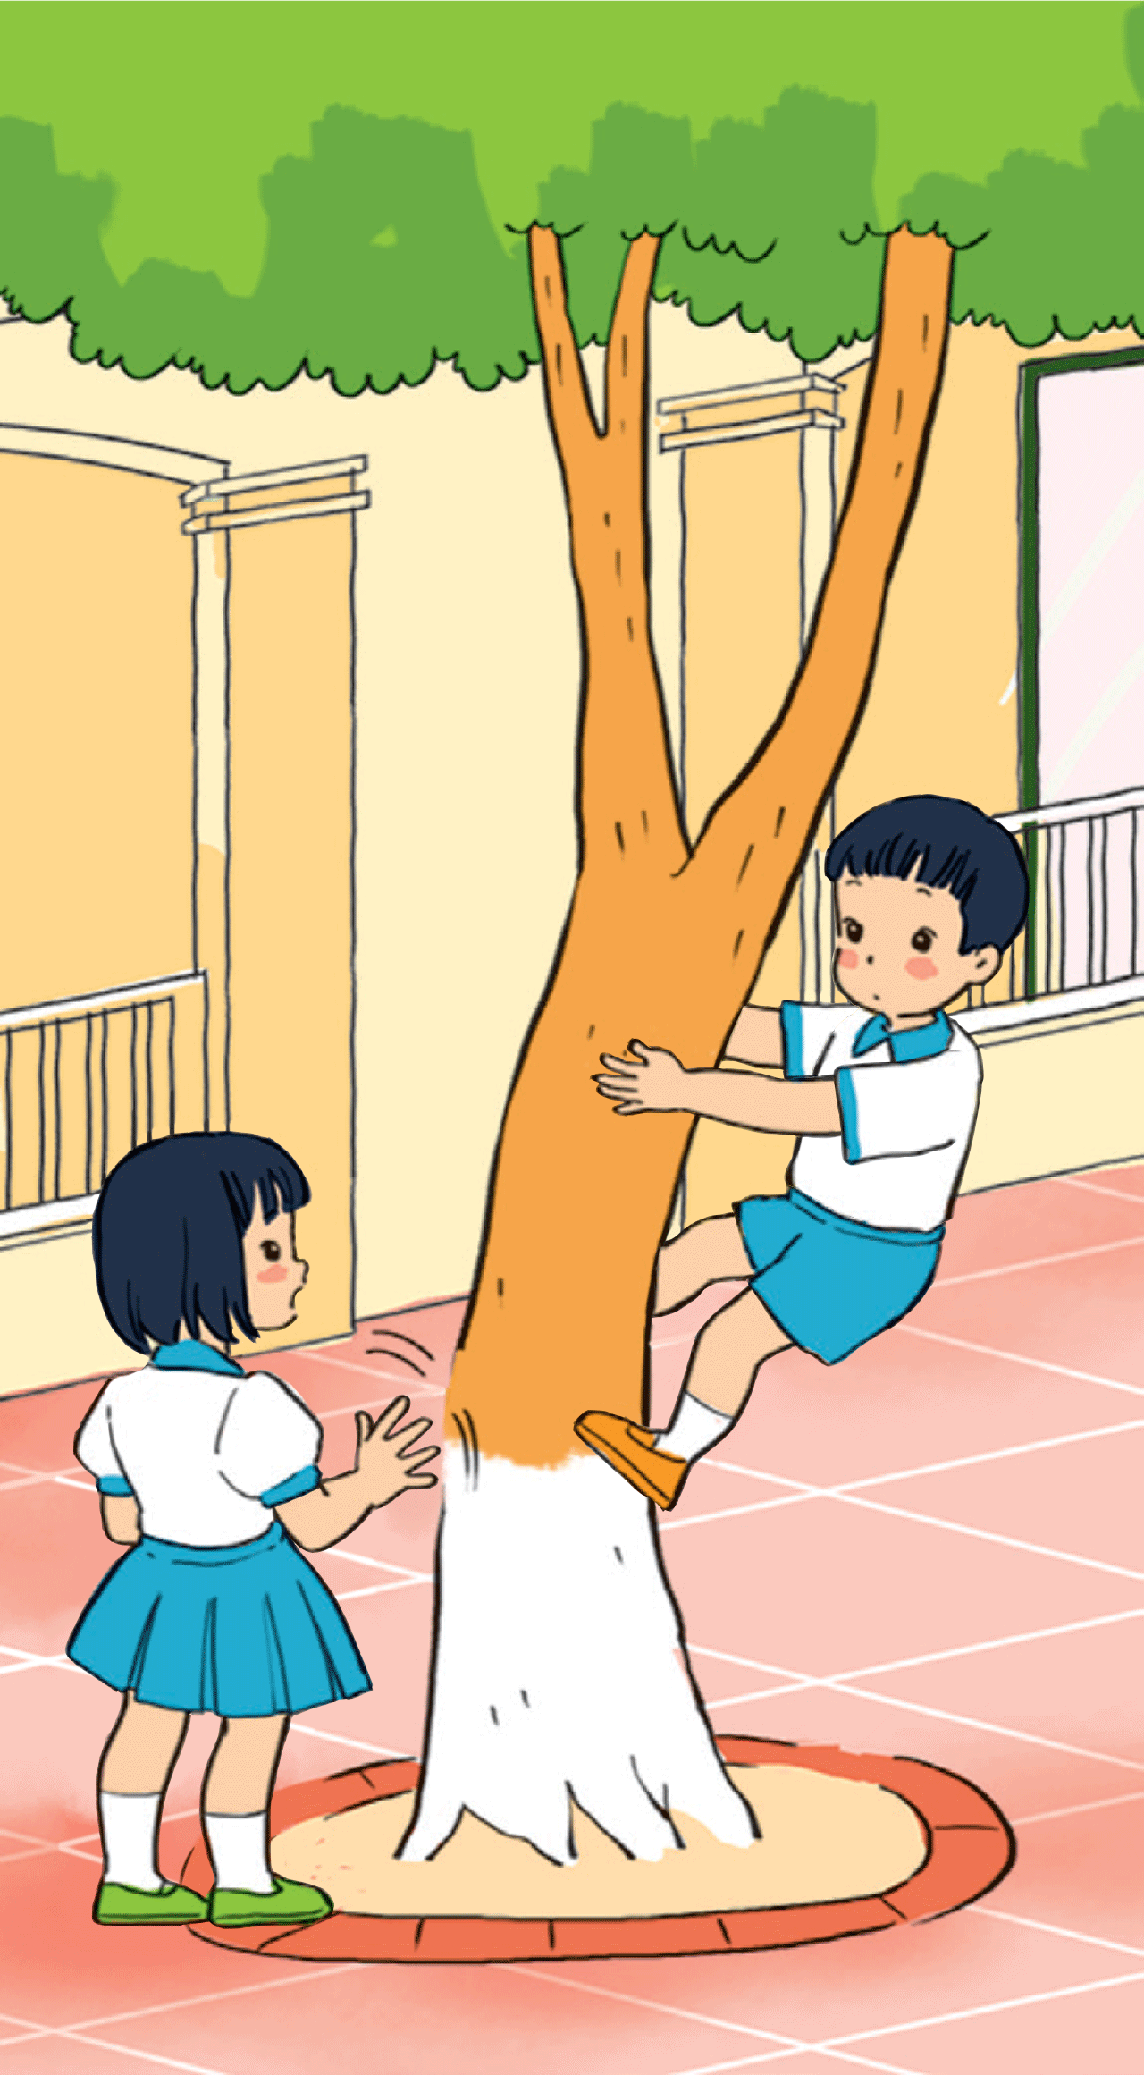
Em sẽ làm gì sau khi gặp các tình huống sau
Khuyên các bạn không nên làm vậy vì rất nguy hiểm

Slide 7
Hẹn gặp lại các con!

